Slide 1
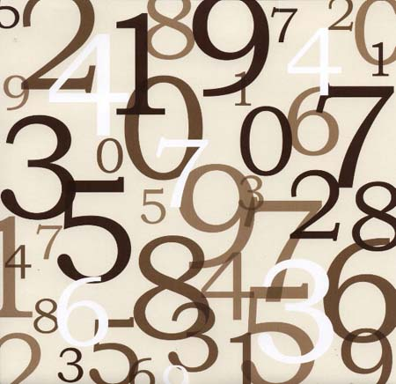
ВИКТОРИНА
«УМА ПАЛАТА»
для учащихся 5 классов

Slide 2
Мы знаем – время растяжимо.
Оно зависит от того,
Какого рода содержимым
Вы наполняете его …
(Николай Заболоцкий)
.

Slide 3
Добрый день уважаемые учителя и жюри!
Здравствуйте юные любители математики
и гости нашего мероприятия.
Сегодня наш праздник посвящен
царице наук – математике!

Slide 4
«Визитная карточка»
(название, девиз, эмблема, приветствие)

Slide 5
I тур конкурс «Разминка для ума»
Первый тур мы начинаем,
Победителей узнаем.
У нас загадки и шарады.
За разгадку- всем награды.

Slide 6
Вопросы первой команде
1. За что ученика выгоняют из класса?
2. Пассажир такси ехал в село, по дороге он встретил 5 грузовиков и 3 легковых машины. Сколько всего машин ехало в село?
3. Без чего человеку нельзя жить?
4.Какая ветка не растёт на дереве?
5.Она пришла к нам из сказки Андерсена.
Её имя означает меру длины, равную
всего 2,5 см. Как её зовут?

Slide 7
Вопросы второй команде
1.Что сделается с красным шелковым платком,
если его опустить на 5 мин на дно моря?
2. Что будет делать ворона, прожив 3 года?
3. Зачем охотник ружьё носит?
4. Шёл охотник мимо башни, а на башне
были часы. Он выстрелил, куда он попал?
5. Свинья , собака, ворона, заяц –
эти животные всем известны.
Назовите имя хотя бы одного из них.

Slide 8
II тур конкурс «Согласны ли в утверждением?»
Тур второй мы начинаем.
Пусть всякий знает,
Кто же лучше вычисляет.
На экран вы посмотрите
И задачки нам решите.

Slide 9
Задания для 1 команды | Задания для 2 команды
1)«Если два участка прямоугольной формы огорожены заборами одинаковой длины, то площади этих участков равны» | 1)«Если два участка прямоугольной формы, огороженные забором, имеют одинаковую площадь, то длина забора одинакова»
2) (3х+5х)∙18=144; | 2) (7у-3у):8=17;

Slide 10
III тур конкурс «Фантазеры?»
Вы, ребята, все устали
Много думали, считали.
Отдохнуть уже пора!
Так что 3-ий тур-ИГРА!

Slide 11
Задание для капитана
«Отгадай ребус»

Slide 12
Составить как можно больше слов из слова ТРЕУГОЛЬНИК

Slide 13
IV тур конкурс «В гостях у сказки»
Вы, ребята, все устали
Много думали, считали.
Отдохнуть уже пора!
Так что 3-ий тур-ИГРА!

Slide 14
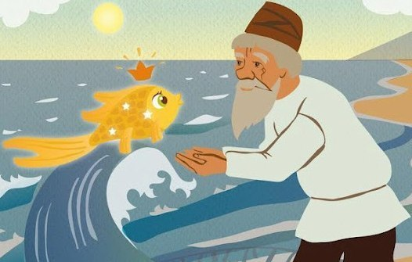
Сказка «О рыбаке и рыбке»

Slide 15
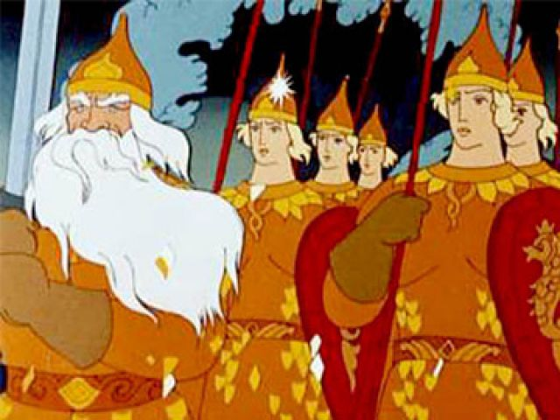
Сказка «О царе Салтане»

Slide 16
Подведение итогов
Выступление жюри, объявление результатов.
Итак, друзья, урок мы провели, Всё сделали для вас мы, что могли. Желаем к математике вам прилагать старанье. Всего вам доброго, друзья, и до свидания!

